Slide 1
USA – obyvatelstvo opakování
Prezentace pro výuku zeměpisu 7. ročník
8. 10. 2012

Slide 2
Název školy: Základní škola Městec Králové
Autor: Ing. Eva Khorelová
Název: VY_32_INOVACE_02_Z7
Číslo projektu: CZ.1.07/1.4.00/21.2313
Téma: USA obyvatelstvo, opakování
Anotace: Prezentace, sloužící k prověření znalostí žáků o obyvatelstvu USA, schopnosti pracovat s mapou a informacemi.
Datum dokončení: 8. 10. 2012

Slide 3
Pokyny k práci
Do sešitu si piš číslo otázky a správnou odpověď.
Hledej na mapě.
Nápověda na internetovém odkazu.
Spolužákovi předej ke kontrole své odpovědi.

Slide 4

Původními obyvateli Severní Ameriky jsou:
Britové
Vikingové
Eskymáci
2) Když Kryštof Kolumbus hledal novou cestu do Indie, přistál u břehů amerického kontinentu. Psal se rok:
1490
1492
1429

Slide 5
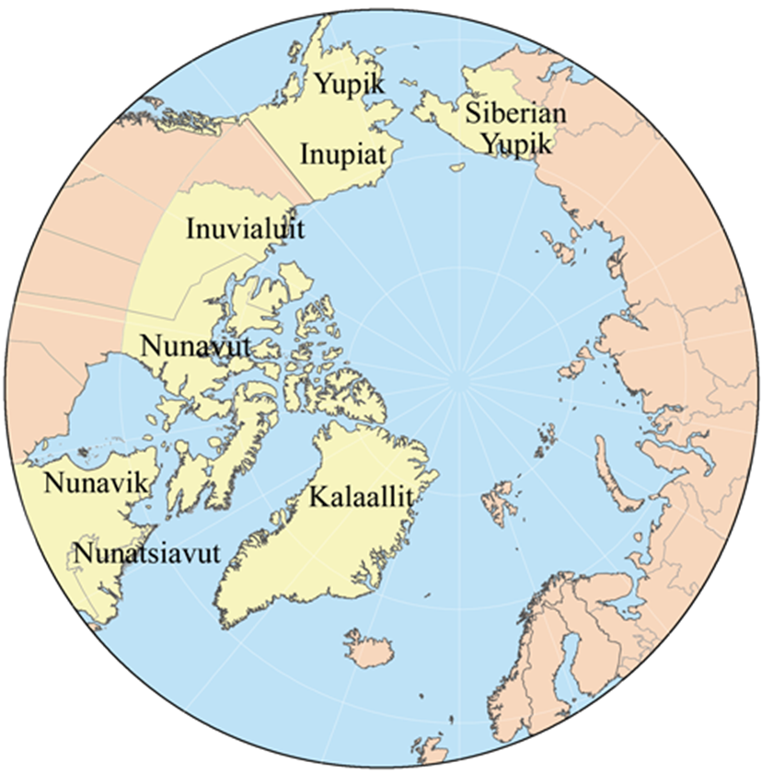

3) Indiáni jsou potomky Asiatů, kteří v době ledové přešli do Ameriky přes dnešní:
Hudsonův průliv
Beringův průliv
Panamský
průplav
Kmusser, [cit. 2012-10-08], dostupné pod licencí Creative Commons na www:
http://en.wikipedia.org/wiki/File:Inuit_conf_map.png

Slide 6
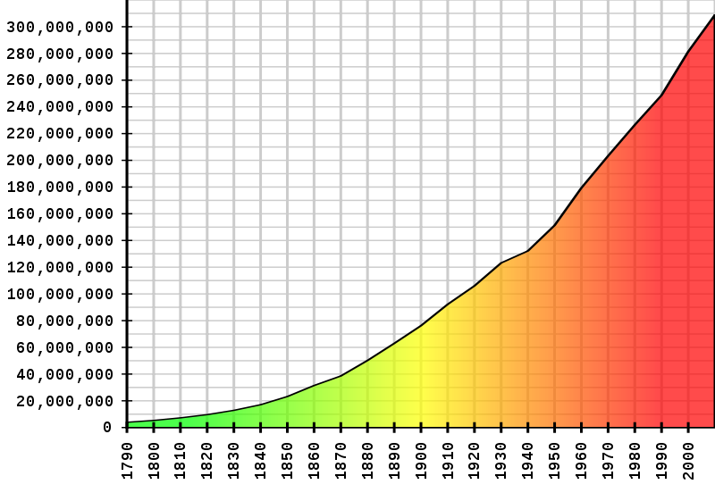
4) Počet obyvatel USA od roku 1800 značně vzrostl. Co je příčinou?
velká porodnost Indiánů
b)přistěhovalci
z Jižní
Ameriky
c)přistěhovalci
z Evropy
a Asie
Crotalus horridus, [cit. 2012-10-08], dostupné pod licencí Creative Commons na www:
http://cs.wikipedia.org/wiki/Soubor:US_Population_Graph_-_1790_to_2000.svg

Slide 7
5) Dnes jsou USA v počtu obyvatel na světě
v pořadí:
1. nejlidnatějším státem
2. nejlidnatějším státem
3. nejlidnatějším státem
6) Nejvíce užívaným jazykem je zde:
angličtina
francouzština
čínština

Slide 8
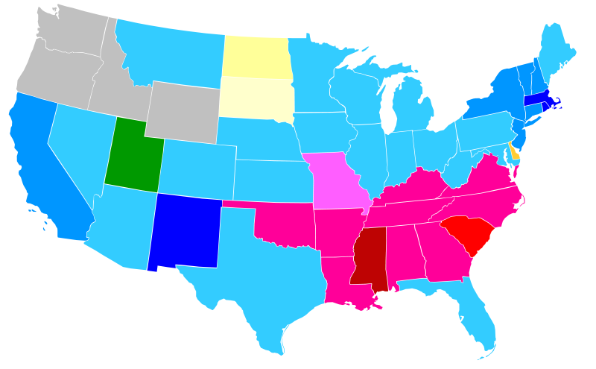
7) Vyhledej v atlase, ve kterém státě USA je největší koncentrace mormonů (zelená) a katolíků (sytě modrá):
Lokal_Profil, [cit. 2012-10-08], dostupné pod licencí Creative Commons na www:
http://cs.wikipedia.org/w/index.php?title=Soubor:Map_of_US,_Religions.svg&page=1

Slide 9
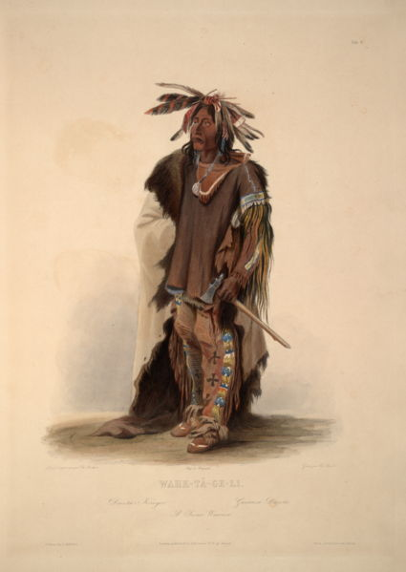
8) Indiáni a Eskymáci jsou příslušníky lidské rasy:
europoidní
mongoloidní
negroidní
Karl Bodmer, [cit. 2012-10-08], dostupné na www:
http://cs.wikipedia.org/wiki/Soubor:A_Sioux_warrior_0041v.jpg

Slide 10
9) Od 17. století žijí na území USA také černoši. Co je sem přivedlo?
Černí Afričané sem byli nedobrovolně transportováni a prodáváni jako levná pracovní síla na plantážích.
Černí Afričané připlouvali dobrovolně za prací z ekonomických důvodů.
Černí Afričané zde vůbec nežijí, lidé si je pletou s Indiány.

Slide 11
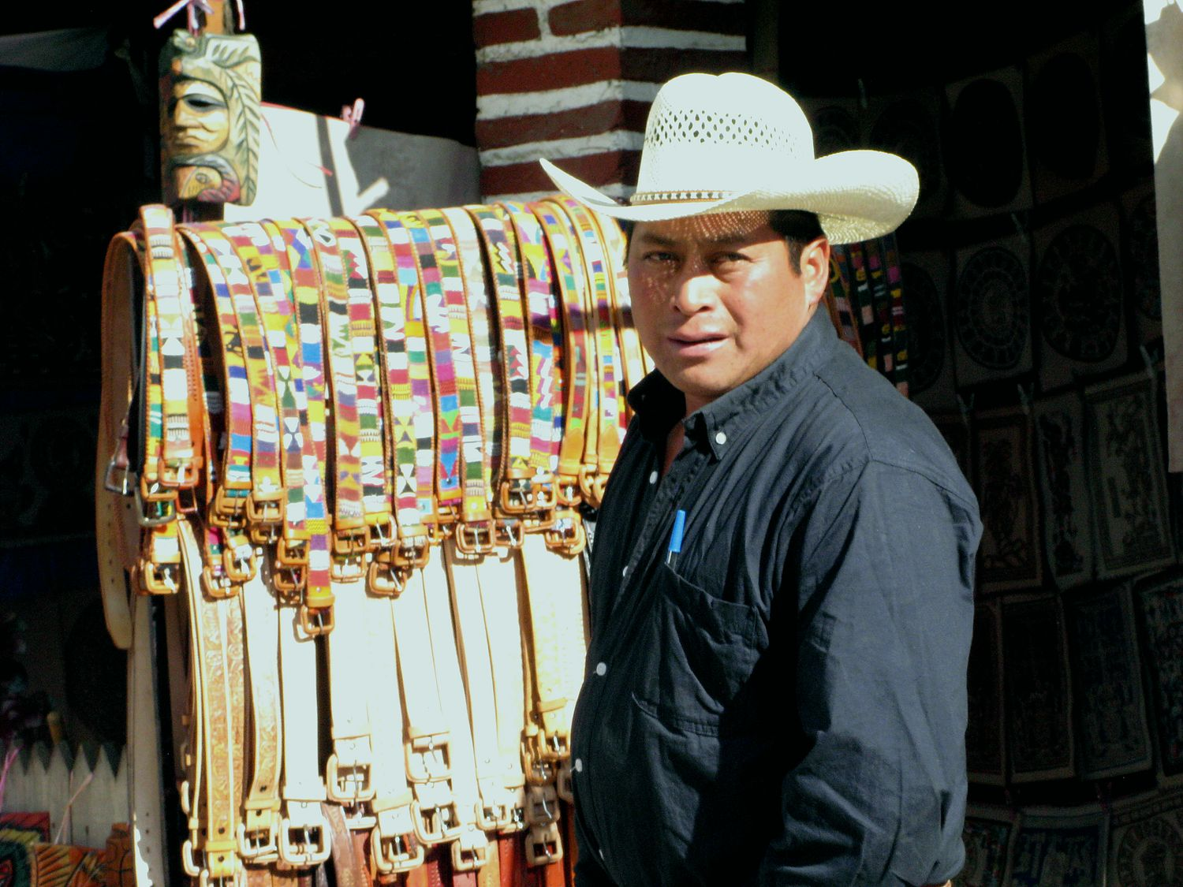
10) Který pojem chybí v popisu, který vysvětluje vznik lidských míšenců:
Mestici – (europoidní + mongoloidní)
Mulati – (europoidní + ……………..)
Zambové – (……………+ mongoloidní)
europoidní
mongoloidní
negroidní
Foto: Alena Nachtigallová

Slide 12
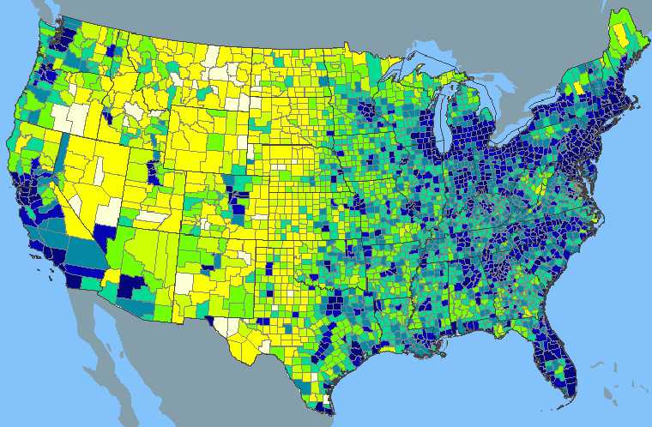

11) Největší hustota osídlení je vyznačena modře. S čím tento jev souvisí?
Na východě je soustředěn průmysl, obchod, služby.
Na východě jsou vysoká pohoří, lidem se zde lépe dýchá.
Na východě je největší koncentrace původního indiánského obyvatelstva.
[cit. 2012-10-08], dostupné na www:
http://commons.wikimedia.org/wiki/File:USA_2000_population_density.jpg

Slide 13
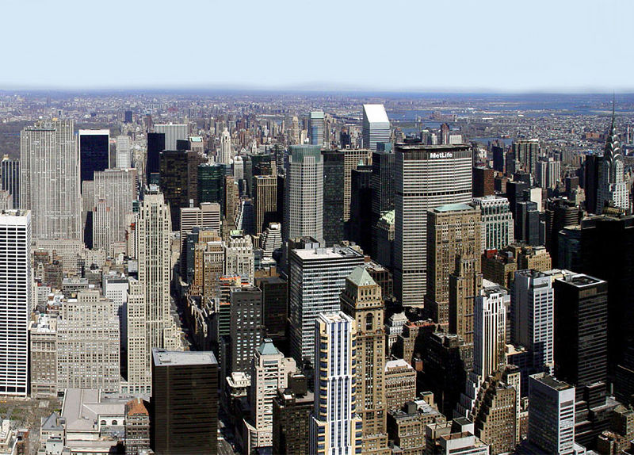

12) Od roku 1790 je největším městem USA:
Chicago
New York
Washington
Nikopoley, [cit. 2012-10-08], dostupné pod licencí Creative Commons na www:
http://cs.wikipedia.org/wiki/Soubor:Panorama_clip3.jpg

Slide 14
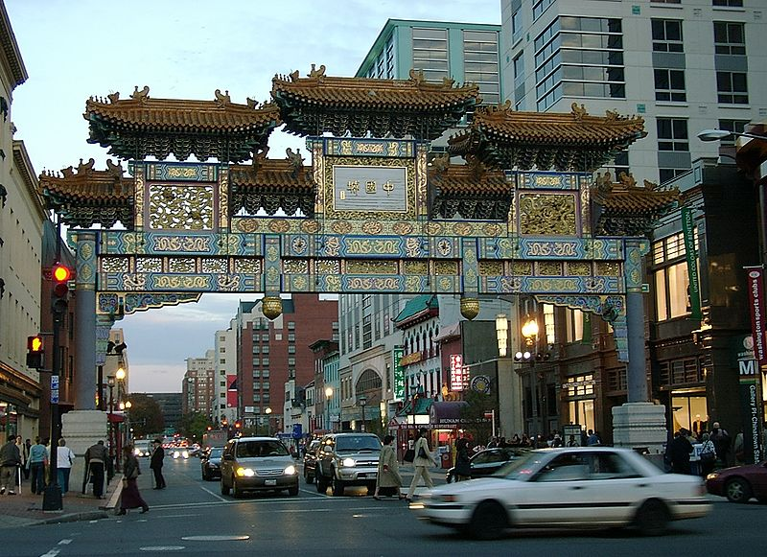
13) V průběhu 20. století migrovalo do USA velké množství Asiatů. Ve velkých městech osídlovali celé čtvrti, neboli:
Little China
Chinatowns
Puebla
Túreliol, [cit. 2012-10-08], dostupné pod licencí Creative Commons na www:
http://commons.wikimedia.org/wiki/File:ChinatownWashingtonDC.jpg

Slide 15
Zhodnoťte správné odpovědi a obodujte spolužákovi jeho práci
C
B
B
C
C
A
Mormoni – Utah
katolíci - New Mexico, Massachusetts
B
A
C
A
B
B
Hodnocení:
Za otázku č. 7 a 11 udělte 2 body, za ostatní
1 bod, maximální počet bodů je 15

Slide 16
Zdroje informací
http://cs.wikipedia.org/wiki/USA

